Slide 1
Định hướng, chính sách quản lý,
mục tiêu, thúc đẩy phát triển kinh tế số
Thành phố Cần Thơ
PGS.TS. Trần Minh Tuấn, Vụ trưởng
Vụ Kinh tế số và Xã hội số
Bộ Thông tin và Truyền thông
Tháng 10/2023

Slide 2
HIỆN TRẠNG PHÁT TRIỂN KINH TẾ SỐ QUỐC GIA
VÀ CẦN THƠ
Phần 1

Slide 3
SƠ BỘ TÌNH HÌNH PHÁT TRIỂN KINH TẾ SỐ
2022
~ 65%
~ 35%
Kinh tế số ICT
Lan tỏa ICT trong các ngành, lĩnh vực khác
2025
~ 30%
~ 70%
Kinh tế số ICT
Lan tỏa ICT trong các ngành, lĩnh vực khác

Slide 4
TÌNH HÌNH PHÁT TRIỂN KINH TẾ SỐ CẦN THƠ
2022
~ 35%
~ 65%
Kinh tế số ICT
Kinh tế số các ngành, lĩnh vực khác

Slide 5
SO SÁNH KINH TẾ SỐ CẦN THƠ

Slide 6
TÌNH HÌNH XÃ HỘI SỐ CẦN THƠ
Kỹ năng CNTT
Chữ ký số
Tài khoản thanh toán
0.51%
Chữ ký số
38,96 %
70 %
Người dân có kỹ năng công nghệ thông tin và truyền thông (2022)
3.000 chữ ký số (2022)
412.036 tài khoản
Được mở tại ngân hàng hoặc các tổ chức được phép khác (2022)

Slide 7
TÌNH HÌNH KINH TẾ SỐ ICT CẦN THƠ
Công nghiệp phần cứng ICT
Viễn thông
0,0005% doanh thu cả nước
0,02% doanh thu cả nước
Công nghiệp phần mềm ICT
Xuất bản
0,12 % doanh thu cả nước
0,04 % doanh thu cả nước
Tư vấn máy vi tính và quản trị hệ thống máy vi tính
Phát thanh, truyền hình
0,04 % doanh thu cả nước
0,16 % doanh thu cả nước
Hoạt động bán buôn, bán lẻ và phân phối công nghệ thông tin
Dịch vụ thông tin
0,94 % doanh thu cả nước
0,01 % doanh thu cả nước
2,99% GRDP (2022)

Slide 8
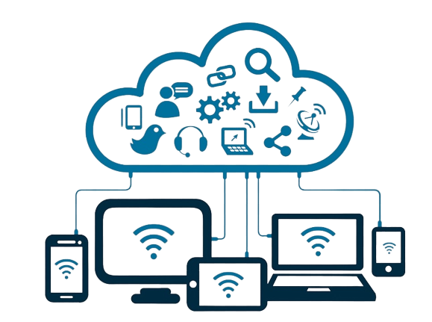
KINH TẾ SỐ LAN TỎA CỦA ICT ĐẾN NGÀNH, LĨNH VỰC
Ngành, lĩnh vực có giá trị gia tăng ICT (Vaict) nhiều nhất (theo số liệu thống kê 2022 dựa trên cấu trúc IO 2021)
Hoạt động chuyên môn KHCN
(tư vấn, thiết kế, kiểm toán, quảng cáo, pháp lý...
Chi tiêu đầu tư công
Giáo dục – Đào tạo
Các hoạt động dịch vụ khác
Ngành, lĩnh vực có giá trị gia tăng ICT thấp
Lưu trú, ăn uống
Xây dựng
Công nghiệp chế biến, chế tạo

Slide 9
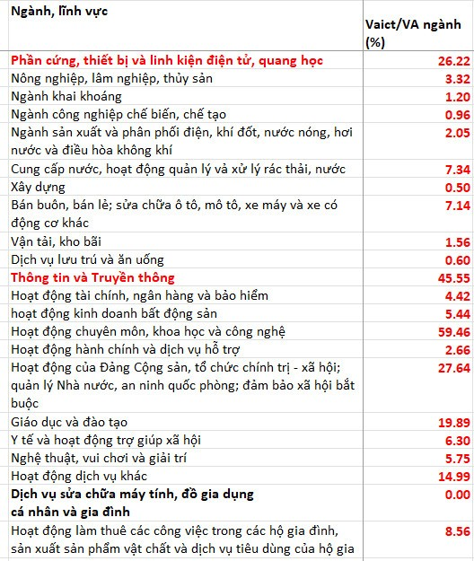
KINH TẾ SỐ LAN TỎA CỦA ICT ĐẾN NGÀNH, LĨNH VỰC

Slide 10
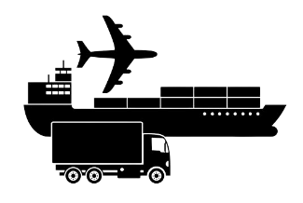
GIẢI PHÁP
Các ngành, lĩnh vực cần đột phá về CĐS
Công nghiệp
chế biến, chế tạo
Dệt may
Logistics
Nông nghiệp
Du lịch

Slide 11
GIẢI PHÁP
Tiếp cận hệ sinh thái đối với nền tảng số ngành, lĩnh vực
(1) Nền tảng quản trị và kinh doanh du lịch
(2) Nền tảng du lịch Việt Nam
(3) Nền tảng sàn giao dịch nông sản
(4) Nền tảng dữ liệu số nông nghiệp
(5) Nền tảng cảng biển số
(6) Nền tảng cửa khẩu số
(7) Nền tảng quản trị và kinh doanh vận tải
(8) Nền tảng giao hàng chặng cuối (last miles)
(9) Nền tảng bản đồ số
(10) Nền tảng chuyển đổi số xưởng may

Slide 12
CÁC CHÍNH SÁCH HỖ TRỢ
VÀ THÚC ĐẨY CHUYỂN ĐỔI SỐ DOANH NGHIỆP CẦN THƠ
Phần 2

Slide 13
1. Doanh nghiệp chưa biết chuyển đổi số là gì?
a) Nghiên cứu về chuyển đổi số, các bài học thành công và thất bại, hiểu biết về an toàn thông tin, về nền tảng số, giải pháp số...
t63.mic.gov.vn
dx.mic.gov.vn
khonggianmang.vn
smedx.mic.gov.vn
vietsolutions.net.vn

Slide 14
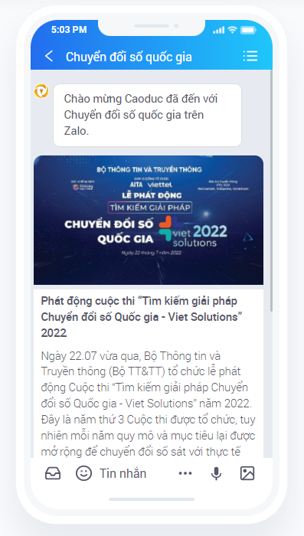
Tham gia kênh truyền thông chuyển đổi số quốc gia trên Zalo
1. Doanh nghiệp chưa biết chuyển đổi số là gì?
Quét mã QR bằng ứng dụng Zalo

Slide 15
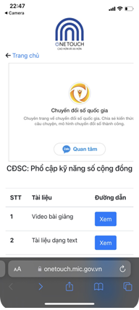
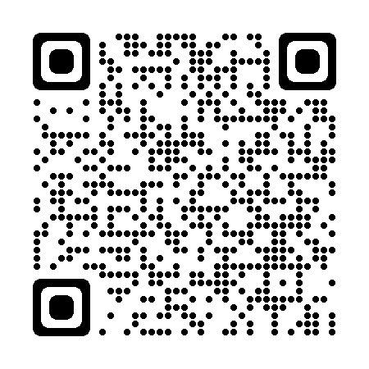
Tự học khóa học dành cho
doanh nghiệp chuyển đổi số/
nâng cao kỹ năng số
1. Doanh nghiệp chưa biết chuyển đổi số là gì?
https://onetouch.mic.gov.vn/pho-cap-ky-nang-so/

Slide 16
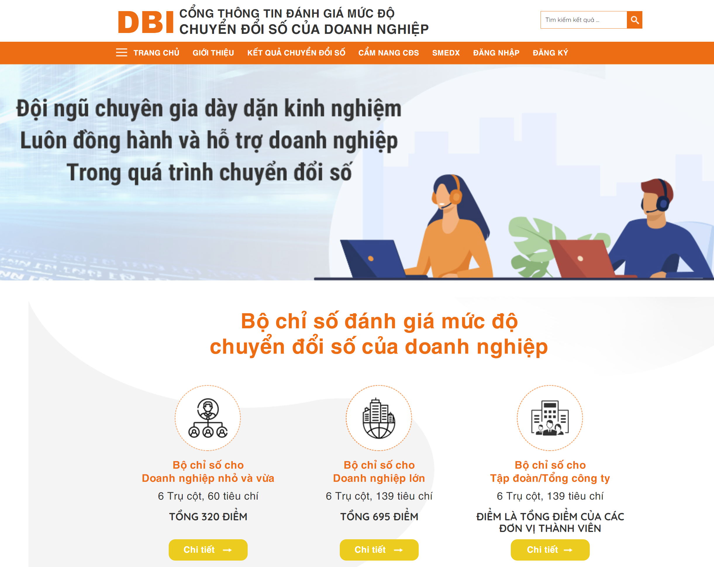
2. Doanh nghiệp chưa biết mình ở đâu trong lộ trình chuyển đổi số
a) Tự đánh giá xem mình ở đâu?

Slide 17
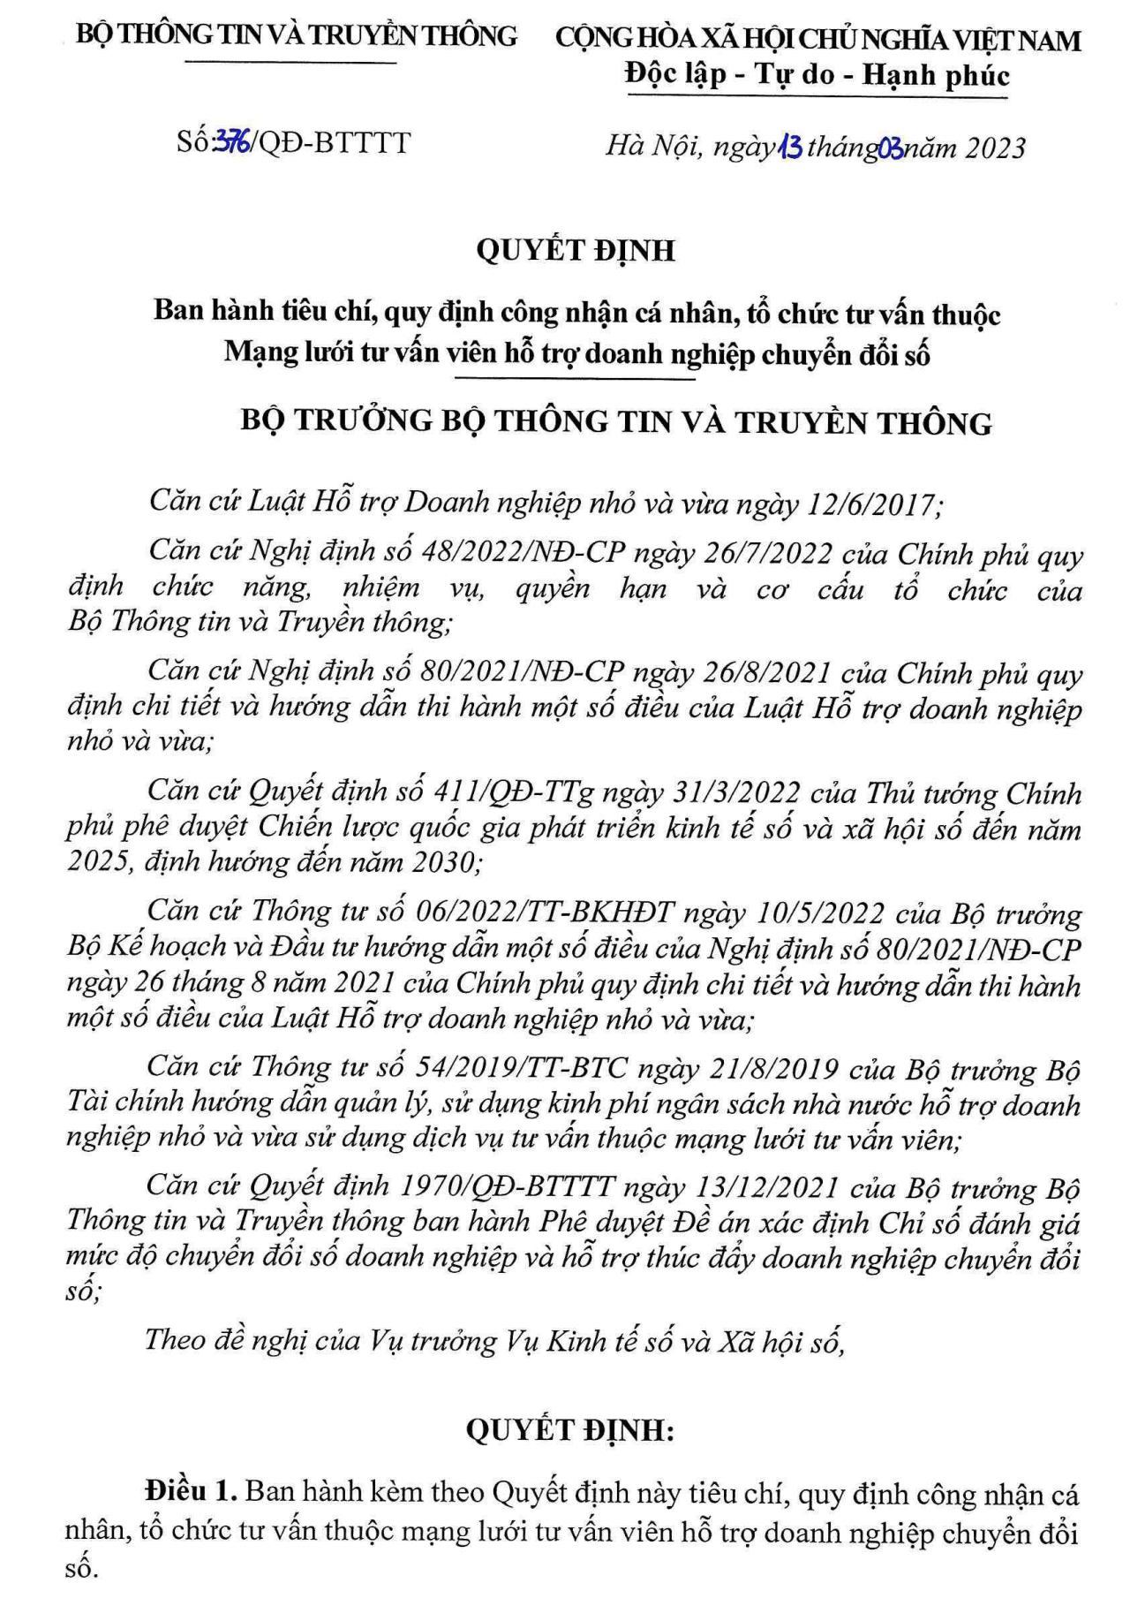
2. Doanh nghiệp chưa biết mình ở đâu trong lộ trình chuyển đổi số
b) Thuê tư vấn
Tư vấn có thể là các chuyên gia, là doanh nghiệp đáp ứng đủ điều kiện của Mạng lưới tư vấn viên hỗ trợ doanh nghiệp chuyển đổi số: dbi.gov.vn, digitalbusiness.gov.vn

Slide 18
2. Doanh nghiệp chưa biết mình ở đâu trong lộ trình chuyển đổi số
Cổng thông tin đánh giá Chuyển đổi số của doanh nghiệp
HTTPS://DBI.GOV.VN
02 Bộ chỉ số
Doanh nghiệp lớn
Doanh nghiệp SME
Các mức độ chuyển đổi số
1
Chưa CĐS
2
Khởi động
3
Hình thành
4
Nâng cao
5
Dẫn dắt
Notes:
- Triển khai cổng thông tin đánh giá mức độ chuyển đổi số của doanh nghiệp: Tính đến thời điểm hiện tại đã có 233 doanh nghiệp tham gia đánh giá trên Cổng dbi.gov.vn; trong đó 159 doanh nghiệp nhỏ và vừa, 22 doanh nghiệp lớn, 5 Tập đoàn, Tổng Công ty.

Slide 19
3. Doanh nghiệp đã biết mình ở đâu rồi thì làm gì?
a) Đưa các hoạt động của mình lên môi trường mạng.
Sử dụng các nền tảng điện toán đám mây. Ưu tiên các nền tảng Việt Nam. Dễ sử dụng, dùng bao nhiêu trả tiền bấy nhiêu, bảo đảm an toàn thông tin...
b) Quá nhiều phần mềm Nền tảng số, không biết chọn Nền tảng số nào là phù hợp và thực sự tốt?
Chọn các nền tảng có tính năng ở mức đủ sâu để phục vụ chính xác nhu cầu của doanh nghiệp nhưng phải rất dễ dùng và dễ triển khai.

Slide 20
3. Doanh nghiệp đã biết mình ở đâu rồi thì làm gì?
b) Không biết cần bắt đầu thế nào?
+ Nếu có kinh phí thì thuê tư vấn -> Tư vấn sẽ hỗ trợ các bước đi
+ Không đủ kinh phí và lo lắng việc đầu tư không có hiệu quả:
• Ưu tiên sử dụng các nền tảng miễn phí 3 – 6 tháng
• Ưu tiên sử dụng các nền tảng có đội ngũ hỗ trợ 24/7.
• Nếu sau 3 – 6 tháng chưa thấy rõ hiệu quả thì:
* Ưu tiên sử dụng một số nền tảng tiếp tục miễn phí, hoặc giảm giá.
* Một số nền tảng cho phép thanh toán linh hoạt theo nhu cầu của từng doanh nghiệp

Slide 21
Tham gia chương trình SMEdx
smedx.mic.gov.vn
30
03 - 06 tháng
50%
Nền tảng số xuất sắc
03 – 06 tháng sử dụng miễn phí
Hỗ trợ 50% kinh phí (*)
(*) Theo Nghị định 80/2021/NĐ-CP, doanh nghiệp được hỗ trợ 50% nếu thuê, mua các nền tảng, giải pháp chuyển đổi số do (C) Bộ Thông tin và Truyền thông chứng nhận, công bố
Notes:
Để hỗ trợ các doanh nghiệp nhỏ và vừa triển khai chuyển đổi số hiệu quả, Chương trình hỗ trợ doanh nghiệp nhỏ và vừa chuyển đổi số (SMEdx) cam kết cung cấp từ 3 - 6 tháng miễn phí cho các doanh nghiệp SME có quy mô dưới 50 người. Các doanh nghiệp SME sử dụng Nền tảng số, không cần đầu tư vận hành mà chỉ cần trả tiền theo "thuê bao" hàng tháng vừa đơn giản, vừa bảo đảm an toàn thông tin.

Slide 22
Đáp ứng nhu cầu cơ bản của SME (một số ví dụ)
Kết nối nhãn hàng và influencer
Kế toán dịch vụ
Tổng đài CSKH đa kênh
KINH DOANH
Quản trị tổng thể
Giao tiếp nội bộ
Quản trị đào tạo nhân sự
QUẢN TRỊ
ATTTM

Slide 23
Đáp ứng nhu cầu cơ bản của SME (một số ví dụ)
TƯ VẤN DOANH NGHIỆP
CƠ SỞ DU LỊCH
NHÀ XE

Slide 24
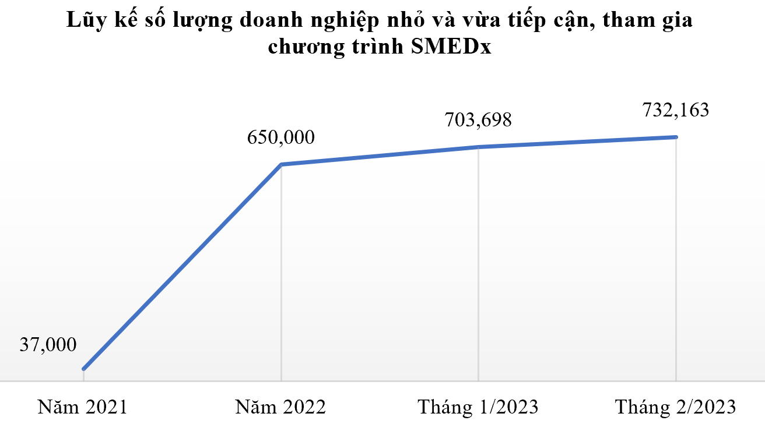
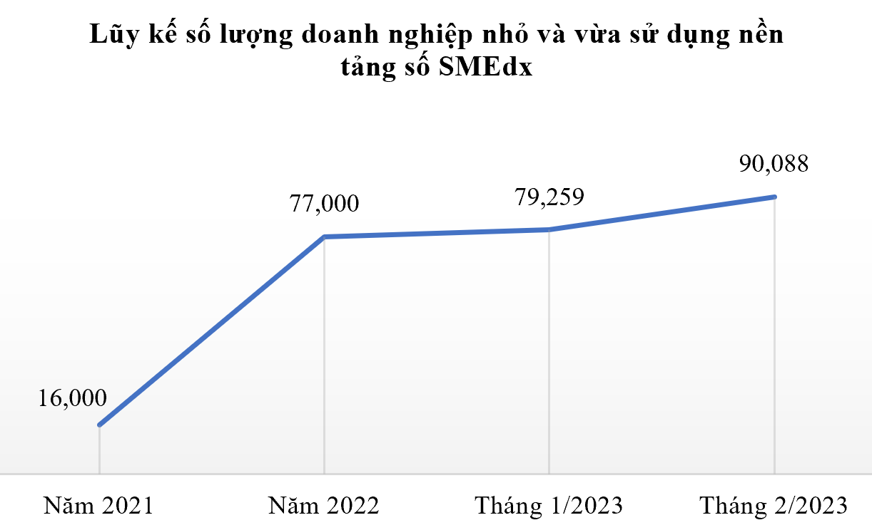
3. Doanh nghiệp đã biết mình ở đâu rồi thì làm gì?
Tỷ lệ doanh nghiệp tham gia 9 nhóm nền tảng xuất sắc của Chương trình SMEdx :
Nền tảng quản trị tổng thể DN 39,8%;
Nền tảng nhân sự, tổ chức 17%;
Nền tảng du lịch, khách sạn 16%;
Nền tảng hạ tầng công nghệ 14%,
Nền tảng kế toán tài chính 10%;
Nền tảng quảng cáo, tiếp thị, CSKH 1,2%;
Nền tảng giáo dục trực tuyến 0,7%;
Nền tảng vận tải, logistic 0,5%;
Nền tảng an toàn an ninh mạng 0,3%;
Nền tảng mạng xã hội 0,1%.
Notes:
Chương trình hỗ trợ doanh nghiệp nhỏ và vừa chuyển đổi số (SMEdx) cam kết cung cấp từ 3 - 6 tháng miễn phí cho các doanh nghiệp SME có quy mô dưới 50 người. Các doanh nghiệp SME sử dụng Nền tảng số, không cần đầu tư vận hành mà chỉ cần trả tiền theo "thuê bao" hàng tháng vừa đơn giản, vừa bảo đảm an toàn thông tin.

Slide 25
KINH NGHIỆM CHUYỂN ĐỔI SỐ DOANH NGHIỆP THÀNH CÔNG
Phần 3

Slide 26
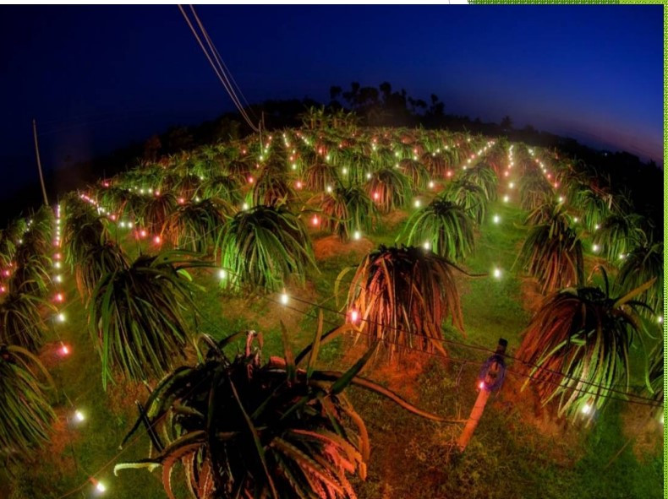
NÔNG NGHIỆP THÔNG MINH
Câu chuyện NÔNG NGHIỆP XANH VÀ SỐ CỦA BÌNH THUẬN
Chuyển đổi số gắn liền với chuyển đổi xanh. Ứng dụng IoT trong nông nghiệp thông minh là điều kiện bắt buộc. Bài học từ cây thanh long của Bình Thuận ứng dụng công nghệ chiếu sáng thông minh. Hiệu quả trên 1ha, trong 1 vụ: Tiết kiệm chi phí tiền điện đèn LED so với đèn Compact: 46tr - 16tr = 30tr. Tiết kiệm chi phí tiền điện đèn LED so với đèn sợi đốt: 107tr - 16tr = 91tr
Triển khai Nền tảng truy xuất nguồn gốc nông nghiệp là một trong các nền tảng số quốc gia.
Bộ NN và PTNT đã triển khai hệ thống truy xuất nguồn gốc theo Quyết định số: 4164/QĐ –BNN-KHCN ngày 26/10/2021 về việc phê duyệt Đề án triển khai, áp dụng và quản lý hệ thống truy xuất nguồn gốc” (checkvn.mard.gov.vn) do Trung tâm Doanh nghiệp Hội nhập và phát triển xây dựng.
Hoàn thiện hệ thống logistics: Các địa phương cấp đất để xây dựng hệ thống kho bãi đặc biệt là kho lạnh, bảo quản lạnh sản phẩm nông sản.
Sàn giao dịch điện tử nông sản xuyên biên giới: Triển khai kế hoạch đưa các hộ nông dân lên sàn giao dịch điện tử nông sản.
Hiện tại, khoảng 24.545 ha/27.000 ha thanh long tại Bình Thuận đã được sử dụng bóng đèn tiết kiệm điện gồm đèn compact và đèn LED để chong đèn cho thanh long ra hoa trái vụ.
Notes:
Những giải pháp chuyển đổi số của Nextfarm:
Hệ thống châm phân dinh dưỡng tự động Nextfarm Fertikit 4G: Giúp bà con tự động hóa trong quá trình chăm bón cây trồng.
Hệ thống quan trắc và điều khiển môi trường vi khí hậu Nextfarm NMC: Sản phẩm này giúp bà con có thể kiểm soát được khí hậu tại trang trại, dễ dàng điều khiển xử lý kịp thời các trường hợp xảy ra sự cố tại trang trại, hạn chế rủi ro trong quá trình sản xuất.
Hệ thống nhật ký điện tử Nextfarm Dairy: Giúp bà con số hóa quy trình sản xuất, quản lý toàn bộ quy trình sản xuất trên nền tảng số, dễ dàng nắm bắt tình trạng hiện tại của trang trại
Phần mềm truy xuất nguồn gốc sản phẩm Nextfarm QR Check: Giúp bà con tạo các mã truy xuất cho sản phẩm nông sản của mình, minh bạch quá trình sản xuất, chống hàng giả.
Phần mềm quản lý bán hàng và CSKH cho nông nghiệp NextX: Đây là phần mềm hỗ trợ rất đặc lực trong việc chuyển đổi số nông nghiệp, hỗ trợ bà con xử lý đầu ra, kết nối các trang trại đến với người tiêu dùng.

Slide 27
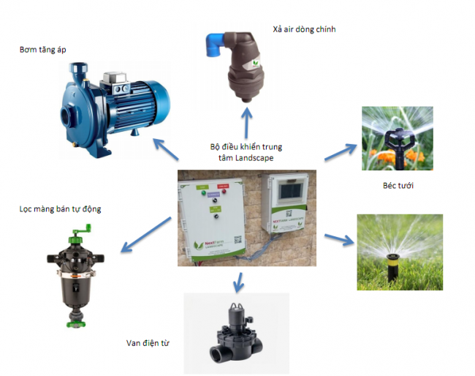
NÔNG NGHIỆP THÔNG MINH
Câu chuyện nextfarm ở hà giang, lâm đồng, hà tĩnh...
Những giải pháp chuyển đổi số của Nextfarm:
Hệ thống châm phân dinh dưỡng tự động Nextfarm Fertikit 4G.
Hệ thống quan trắc và điều khiển môi trường vi khí hậu Nextfarm NMC.
Hệ thống nhật ký điện tử Nextfarm Dairy:
Phần mềm truy xuất nguồn gốc sản phẩm Nextfarm QR Check.
Phần mềm quản lý bán hàng và CSKH cho nông nghiệp NextX.
Notes:
Những giải pháp chuyển đổi số của Nextfarm:
Hệ thống châm phân dinh dưỡng tự động Nextfarm Fertikit 4G: Giúp bà con tự động hóa trong quá trình chăm bón cây trồng.
Hệ thống quan trắc và điều khiển môi trường vi khí hậu Nextfarm NMC: Sản phẩm này giúp bà con có thể kiểm soát được khí hậu tại trang trại, dễ dàng điều khiển xử lý kịp thời các trường hợp xảy ra sự cố tại trang trại, hạn chế rủi ro trong quá trình sản xuất.
Hệ thống nhật ký điện tử Nextfarm Dairy: Giúp bà con số hóa quy trình sản xuất, quản lý toàn bộ quy trình sản xuất trên nền tảng số, dễ dàng nắm bắt tình trạng hiện tại của trang trại
Phần mềm truy xuất nguồn gốc sản phẩm Nextfarm QR Check: Giúp bà con tạo các mã truy xuất cho sản phẩm nông sản của mình, minh bạch quá trình sản xuất, chống hàng giả.
Phần mềm quản lý bán hàng và CSKH cho nông nghiệp NextX: Đây là phần mềm hỗ trợ rất đặc lực trong việc chuyển đổi số nông nghiệp, hỗ trợ bà con xử lý đầu ra, kết nối các trang trại đến với người tiêu dùng.

Slide 28
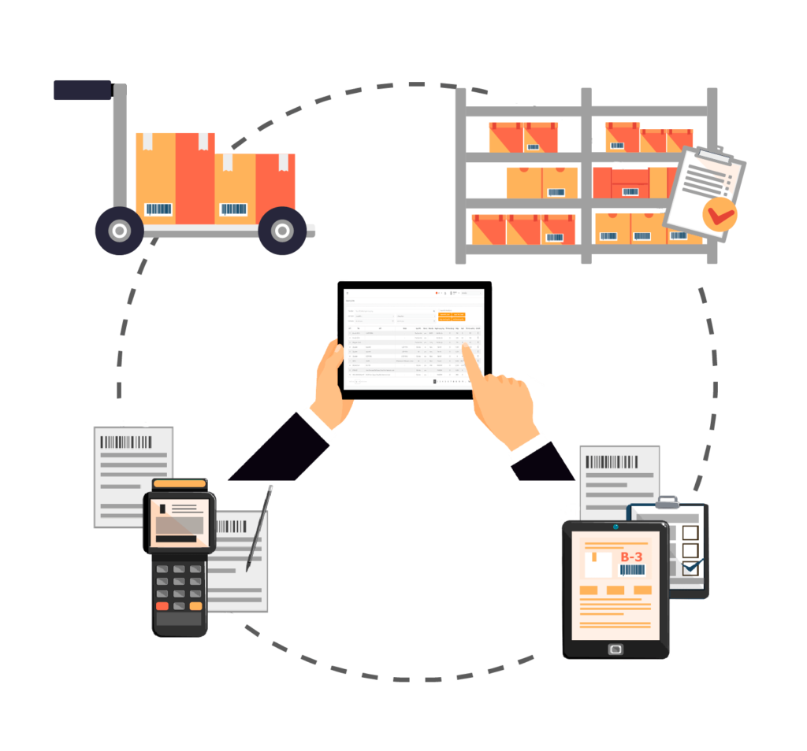
CHUYỂN ĐỔI SỐ NGÀNH DỆT MAY
Câu chuyện của doanh nghiệp dệt may Phú Tường (Quảng Nam)
Nền tảng RETEX đã triển khai tại 60 xưởng lớn tại Việt Nam. Mỗi xưởng trung bình có khoảng 500-1000 công nhân
Hiệu quả sử dụng Nền tảng RETEX:
Tăng 32% năng suất sản xuất
Giảm 21% khối lượng công việc
Giảm 12% chi phí không cần thiết
Cắt giảm 5% lãng phí vải
Notes:
“Từ ngày lắp đặt hệ thống này, các quy trình sản xuất ở xưởng được trơn tru hơn, nếu phát sinh lỗi hay bất kì vấn đề gì cần hỗ trợ đều được xử lý nhanh hơn. Đặc biệt, hệ thống này giúp quản lý tốt năng suất của mỗi dây chuyền cũng như nguyên liệu đầu vào, đầu ra”.
Khác với các xưởng may thông thường, mỗi dây chuyền may ở công ty này được lắp thêm 1 máy tính bảng ở khu vực giữa dây chuyền và một tivi ở cuối dây chuyền hiển thị số lượng sản phẩm. Theo ông Nguyễn Đăng Đức, Trợ lý Giám đốc Công ty TNHH Phú Tường, đó là hệ thống quản lý quy trình sản xuất may Retex được lắp đặt và vận hành thử gần 1 năm nay ở 4 xưởng của công ty.

Slide 29
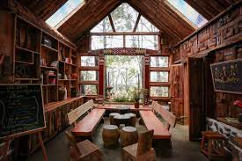
CHUYỂN ĐỔI SỐ DU LỊCH
Câu chuyện của EzCloud
Các phòng trống của Sóc’s House (Măng Đen) được bán trên hơn 200 kênh đại lý du lịch, doanh nghiệp lữ hành trong và ngoài nước.
Tăng hiệu quả sử dụng lên tới 35%.
Notes:
“Từ ngày lắp đặt hệ thống này, các quy trình sản xuất ở xưởng được trơn tru hơn, nếu phát sinh lỗi hay bất kì vấn đề gì cần hỗ trợ đều được xử lý nhanh hơn. Đặc biệt, hệ thống này giúp quản lý tốt năng suất của mỗi dây chuyền cũng như nguyên liệu đầu vào, đầu ra”.
Khác với các xưởng may thông thường, mỗi dây chuyền may ở công ty này được lắp thêm 1 máy tính bảng ở khu vực giữa dây chuyền và một tivi ở cuối dây chuyền hiển thị số lượng sản phẩm. Theo ông Nguyễn Đăng Đức, Trợ lý Giám đốc Công ty TNHH Phú Tường, đó là hệ thống quản lý quy trình sản xuất may Retex được lắp đặt và vận hành thử gần 1 năm nay ở 4 xưởng của công ty.

Slide 30
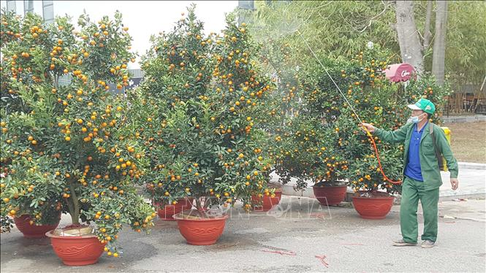
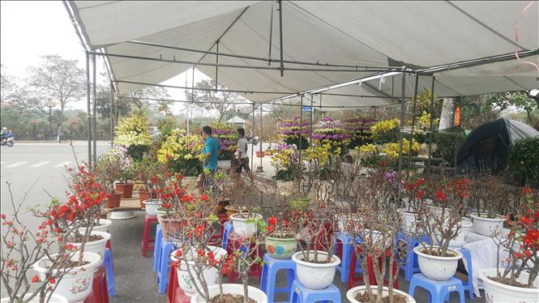
CHUYỂN ĐỔI SỐ LOGISTICS
Câu chuyện của Giao hàng Tiết kiệm
Cụm 700 nhà kinh doanh cây cảnh tại tỉnh Vĩnh Phúc đã đạt sản lượng phục vụ lên tới 20 nghìn đơn hàng/ ngày.
Cây đi nội tỉnh được giao trong ngày, nội miền trong vòng 24h và liên miền chỉ trong vòng 55h.

Slide 31
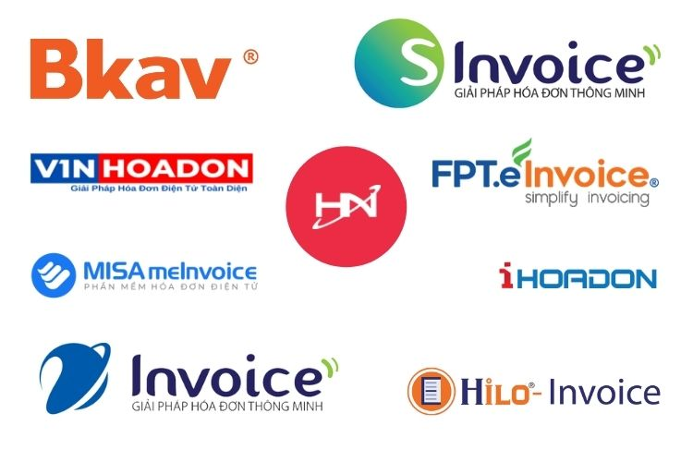
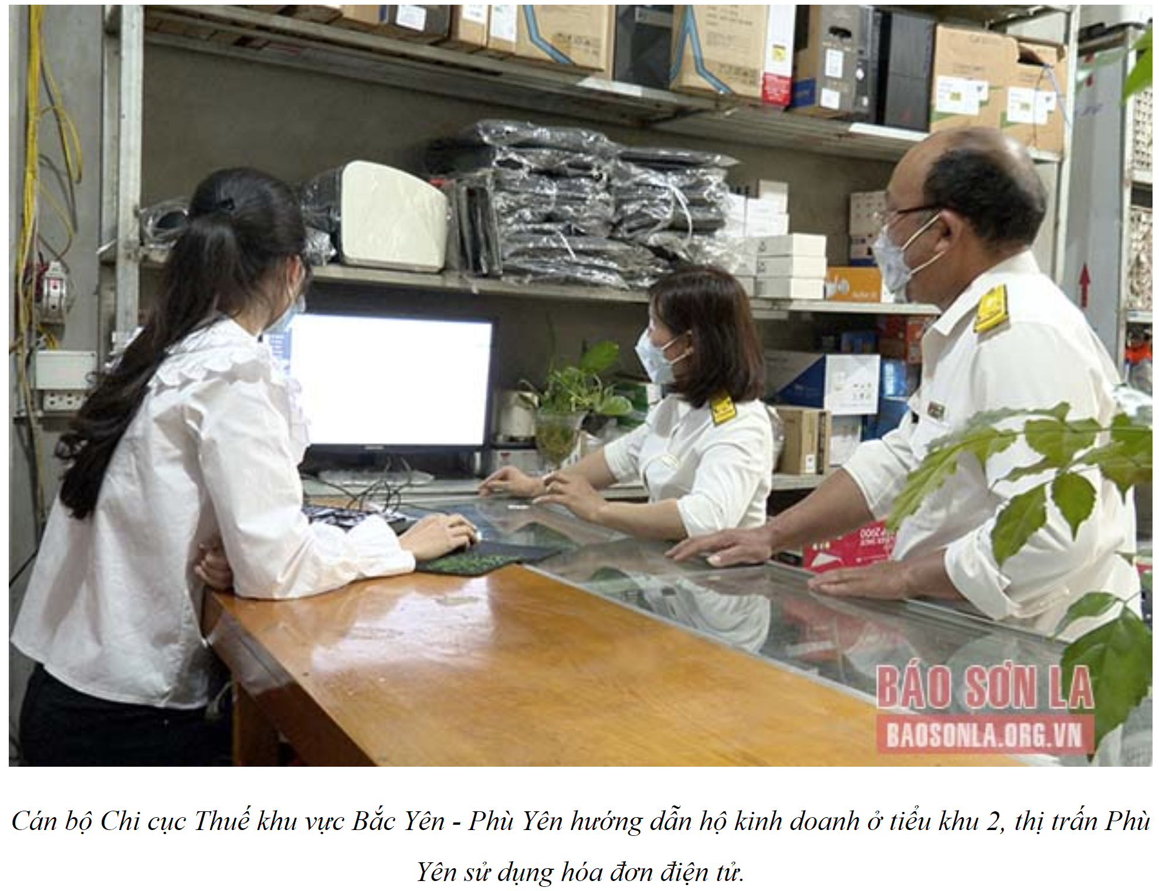
TIẾP CẬN TÀI CHÍNH SỐ CHO HỘ KINH DOANH
Số doanh nghiệp đăng ký vay qua MISA Lending từ 1/1/2023 - nay là 1675 với 2601 hồ sơ. Lũy kế là 2086 doanh nghiệp với 3566 hồ sơ.
Số doanh nghiệp đã được giải ngân qua MISA Lending từ 1/1/2023 - nay là 682 doanh nghiệp với số hồ sơ vay vốn là 711 hồ sơ. Lũy kế là 695 doanh nghiệp với 730 hồ sơ.
Số tiền được giải ngân qua MISA Lending từ 1/1/2023 - nay là 2.244,69 tỷ. Lũy kế là 2.690,19 tỷ.
Notes:
Tài chính – kế toán – thuế
Đối với bất kỳ hoạt động kinh nào, việc quản lý thu – chi đều quan trọng để đánh giá hiệu quả hoạt động kinh doanh, đồng thời đảm bảo tuân thủ các quy định pháp lý. Tuy vậy, công tác tài chính – kế toán – thuế vẫn không phải là bài toán dễ dàng với nhiều hộ kinh doanh.
Chị Nguyễn Thị Hạnh - Kế toán của hộ kinh doanh mặt hàng máy tính, máy in tại Tiểu Khu 1, Thị trấn Phù Yên, Huyện Phù Yên, Tỉnh Sơn La chia sẻ: trước đây hộ kinh doanh của chị đã sử dụng một phần mềm kế toán nhưng không phù hợp vì giao diện khó dùng và các tính năng, tiện ích còn hạn chế.

Slide 32
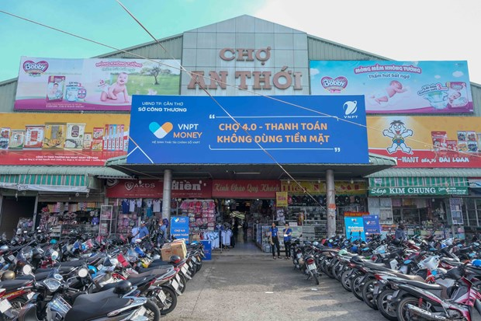
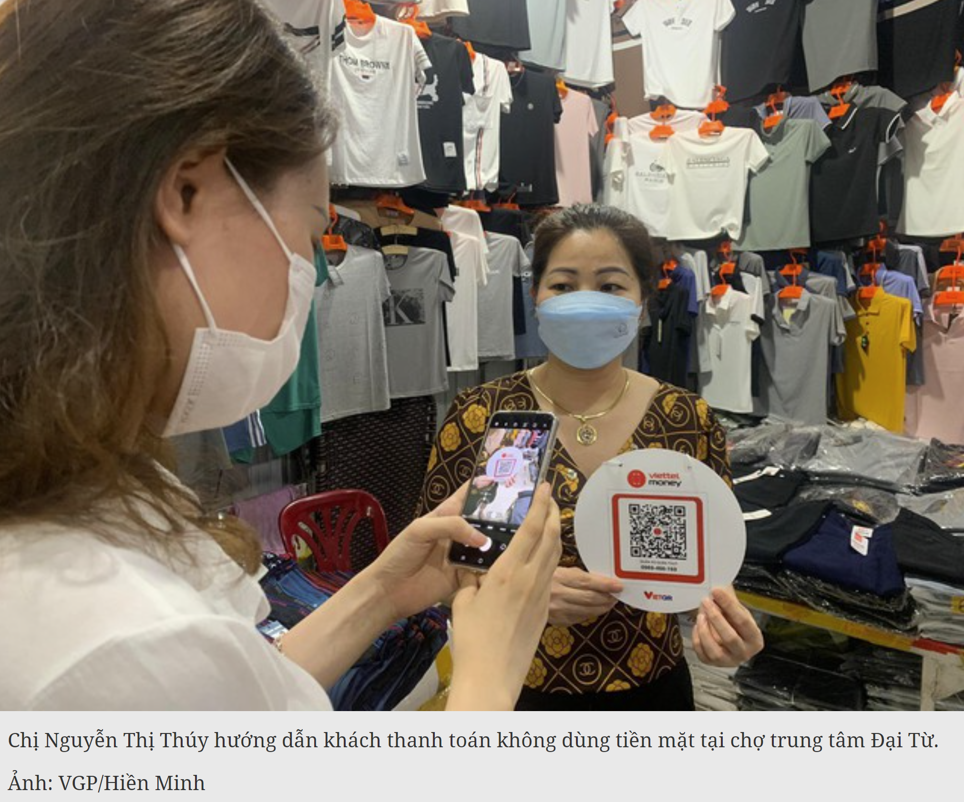
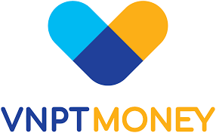
THANH TOÁN DI ĐỘNG
Mô hình Chợ 4.0 tại thành phố Cần Thơ đã thực hiện tại 12 chợ, số lượng tiểu thương tại các chợ tham gia đạt từ 5-20%.
VNPT Cần Thơ đã phát triển được hơn 3.000 khách hàng (bao gồm tiểu thương và người đi chợ), tổng tiền thanh toán hằng tháng qua ví VNPT Money khoảng 7,9 tỉ đồng;
MobiFone Cần Thơ có 36 tiểu thương tham gia;
Viettel Cần Thơ đã thu hút 69 tiểu thương tham gia sử dụng ứng dụng Viettel Pay.
Mô hình chợ 4.0 đầu tiên trên địa bàn Đại Từ (tỉnh Thái Nguyên), hơn 70% tiểu thương (khoảng 200 hộ kinh doanh) tại chợ trung tâm đã mở tài khoản và điểm thanh toán không dùng tiền mặt.
Notes:
Thanh toán di động
Thanh toán là công đoạn cuối cùng trong mỗi hoạt động mua bán thường ngày của người dân. Trong đó, tiền mặt hiện nay vẫn là công cụ thanh toán phổ biến. Đại bộ phận người dân trong làng đã quen với việc sử dụng tiền mặt trong các giao dịch.
Trước đây, để thanh toán không dùng tiền mặt, người thanh toán cần có tài khoản ngân hàng hoặc một ví điện tử gắn với tài khoản ngân hàng. Nhưng thực tế là không phải người dân nào, đặc biệt là người dân ở những khu vực khó khăn cũng được tiếp cận với dịch vụ tài chính ngân hàng. Vì vậy, các đối tượng này gặp khó khăn trong tiếp cận, sử dụng công cụ thanh toán không dùng tiền mặt.
Từ năm 2021, 03 doanh nghiệp viễn thông là Viettel, VNPT và MobiFone đã được cấp phép triển khai thí điểm cung cấp dịch vụ thanh toán di động. Trong đó, người dùng có thể sử dụng tài khoản viễn thông là tài khoản gắn với SIM điện thoại để thực hiện thanh toán số như một tài khoản thanh toán mà không cần tài khoản ngân hàng. Điều này tạo ra sự thuận tiện trong giao dịch, giúp hình thành nên thói quen thanh toán số ở mỗi người dân trong làng mà không phụ thuộc vào ngân hàng.
Viettel money: Câu chuyện thanh toán không tiền mặt qua điện thoại di động
Viettel Money được phát triển bởi tổng công ty dịch vụ số Viettel, có địa chỉ truy cập để cài đặt và sử dụng tại địa chỉ https://viettelmoney.vn, hoặc trên kho ứng dụng với tên gọi “Viettel Money”. Nền tảng này được tích hợp các tính năng phục vụ cho mọi tiện ích, dịch vụ trong cuộc sống như thanh toán học phí, mua vé tàu, xe, chuyển tiền đến số điện thoại khác, trả tiền điện nước,...
Là người nông dân nuôi gà ở huyện Ninh Hải, tỉnh Ninh Thuận, chị Giang cho biết mình chưa có bất cứ tài khoản ngân hàng nào, việc nhận tiền khu mua bán gà thường qua nhiều lớp trung gian nhận tiền mặt và đem về, nên nhiều lúc cũng bất tiện. Với một chiếc điện thoại chỉ dùng để nghe gọi, chị bắt đầu chú ý đến Viettel Money khi được giới thiệu, nhờ có ứng dụng này, việc nhận tiền bán gà của chị dễ dàng hơn trước. Sử dụng Viettel Money, chị dễ dàng nhận tiền trực tiếp khi bán gà cho những khách ở xa qua số điện thoại di động, khi cần, chị rút tiền ở đại lý ngay gần nhà, rất tiện lợi và dễ quản lý tiền nong.
Với Viettel Money, khách hàng có thể chuyển, nhận tiền miễn phí giữa các tài khoản và không lo tới phí duy trì, đồng thời thỏa sức thanh toán trên mọi nền tảng bằng ứng dụng trên điện thoại, hoặc qua trình duyệt web, thậm chí chỉ với một chiếc điện thoại “đen trắng” có sóng viễn thông, người dân đã có thể sử dụng tài khoản tiền di động thông qua các thao tác trên bàn phím (*998#). Với ưu điểm nổi bật trên, Tiền di động của Viettel Money đang được triển khai và phủ sóng trên toàn quốc, được sử dụng bởi người dân từ nông thôn, vùng sâu, vùng xa, những nơi đang hạn chế về chi nhánh ngân hàng hay mạng internet. Dịch vụ cung cấp hơn 300 tiện ích được cá nhân hóa, đáp ứng đầy đủ mọi nhu cầu của người dùng từ nạp, rút, chuyển tiền, thanh toán các hóa đơn cho đến đầu tư, bảo hiểm, giải trí, chăm sóc sức khỏe,…
Với số lượng tiện ích và mạng lưới điểm giao dịch ngày càng mở rộng, Viettel Money có nhiều cơ hội tiếp cận với người dùng trên khắp cả nước. Với Viettel Money, người dân trong làng dễ dàng thực hiện việc thanh toán các hóa đơn điện, nước, internet, mua vé tàu, và nhiều tiện ích khác nữa. Chính quyền cũng có thể sử dụng nền tảng để hỗ trợ việc thanh toán các thủ tục dịch vụ công.

Slide 33
KIẾN NGHỊ VÀ ĐỀ XUẤT
Phần 4

Slide 34
Sở TT&TT thành lập bộ phận tư vấn chuyển đổi số SME:
Hướng dẫn doanh nghiệp SME tự đánh giá trên cổng dbi.gov.vn, digitalbusiness.gov.vn.
Hướng dẫn doanh nghiệp SME tìm và thuê được tư vấn phù hợp trên cổng dbi.gov.vn, digitalbusiness.gov.vn.
Hướng dẫn doanh nghiệp SME tìm các nền tảng chuyển đổi số phù hợp trên cổng smdedx.vn.

Slide 35
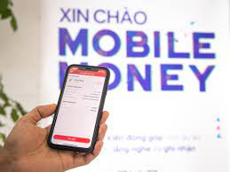
Mỗi người dân trưởng thành
một tài khoản thanh toán số.
Đối với các vùng chưa được tiếp cận với dịch vụ ngân hàng, phối hợp với nhà mạng triển khai Mobile Money. Tài khoản mobile money gắn với tài khoản SIM điện thoại sử dụng thanh toán ngay cả khi sử dụng điện thoại đời cũ (feature phone).
Triển khai các sáng kiến thúc đẩy thanh toán số như: làng số, xã số, khu phố không dùng tiền mặt từ đó nhân rộng, lan tỏa.
VNPost phát triển mạng lưới VNPost thành các điểm đại lý Mobile Money.
Notes:
Với cách làm này, trên toàn quốc sẽ có 11.000 điểm giao dịch Mobile Money, so với chỉ 2.000 điểm của ngân hàng và bổ sung vào hệ thống 21.000 ATM chỉ đặt chủ yếu tại thành thị.

Slide 36
TRÂN TRỌNG CẢM ƠN!
Trần Minh Tuấn
Vụ Kinh tế số và Xã hội số
Bộ Thông tin và Truyền thông
E-mail: tm_tuan@mic.gov.vn

